Slide 1
全球LPG供需与贸易流向
发言人：卢平浪
中国燃气LPG事业部

Slide 2
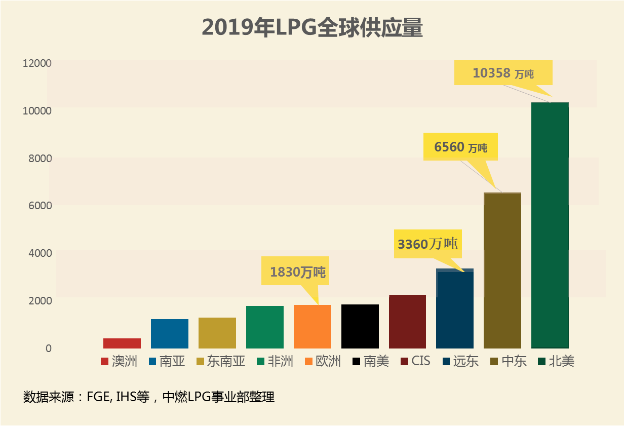
LPG全球供应量
2019全球供应30971万吨，其中北美和远东供应分别为10358万吨和6560万吨
Notes:
2019全球供应30971万吨

Slide 3
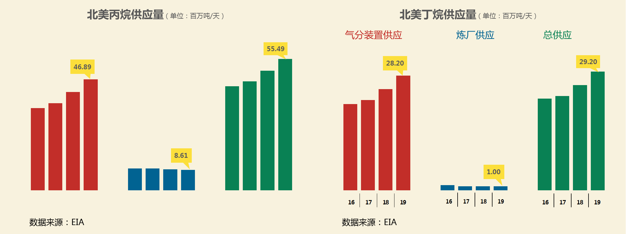
美国LPG供应量
2019美国供应量为8469万吨，其中丙烷5549万吨，丁烷2920万吨。

Slide 4
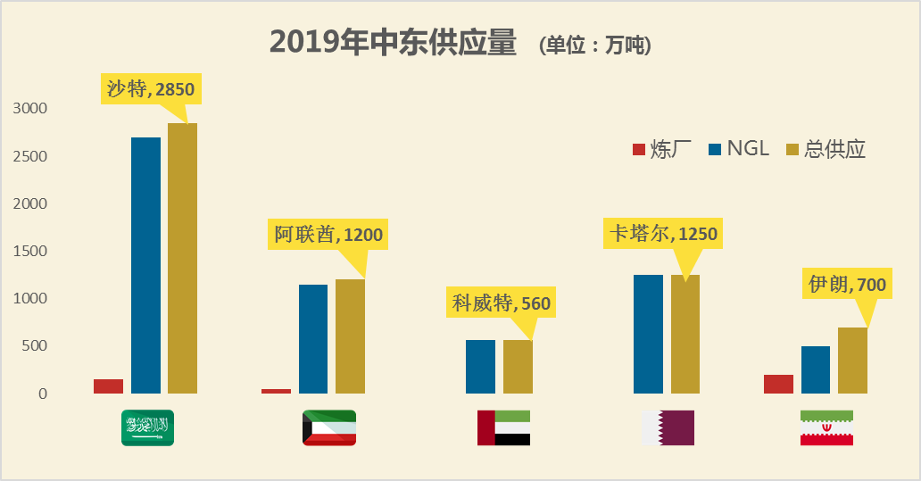
LPG中东供应量
2019中东供应量为6560万吨。

Slide 5
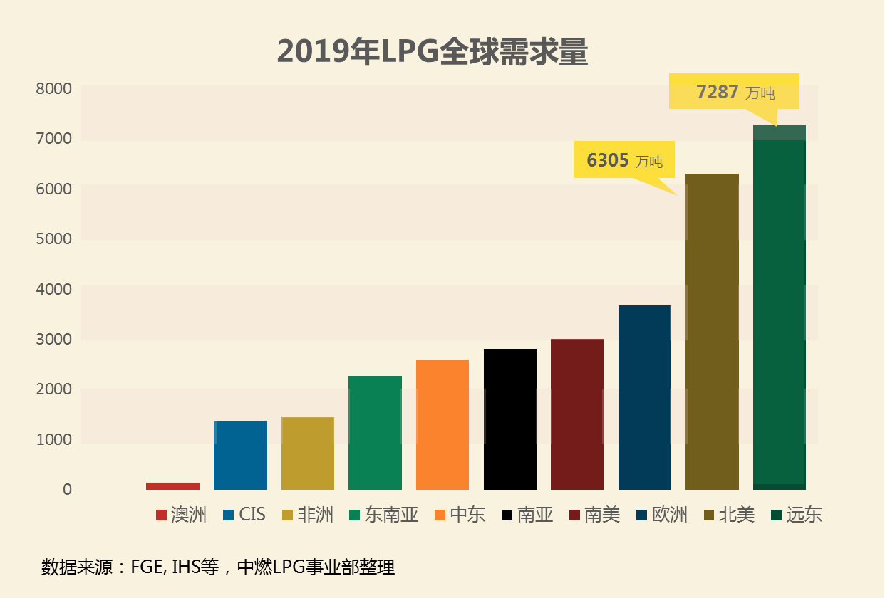
LPG全球需求量
全球总需求30898万吨，远东和北美需求各占7287万吨和6405万吨
Notes:
全球总需求30898万吨，

Slide 6
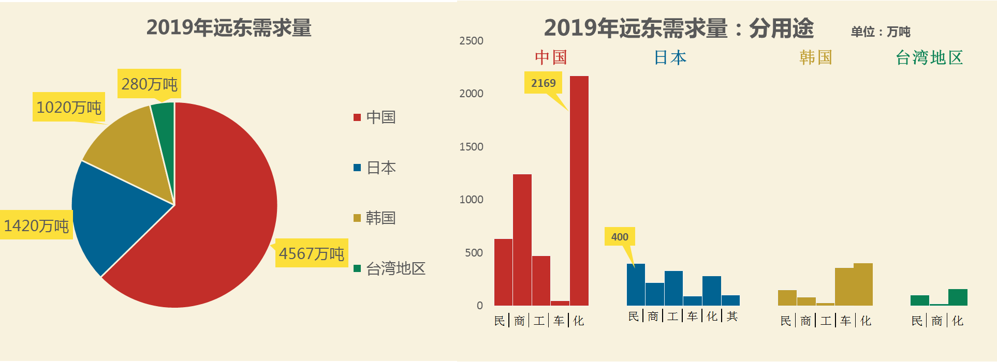
远东地区LPG需求

Slide 7
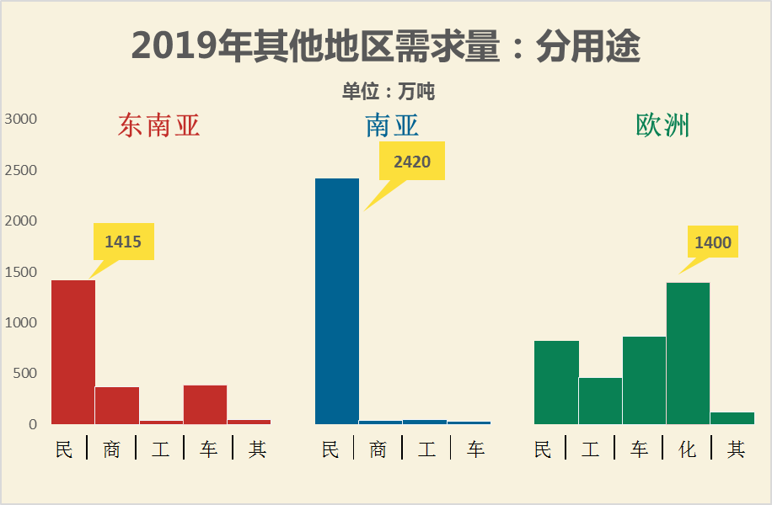
其他地区LPG需求
东南亚、南亚和欧洲2019LPG需求各为2264万吨、2540万吨和3670万吨。从消费结构来看，东南亚和南亚LPG消费仍以民用为主，欧洲LPG消费结构较为均衡。
Notes:
消费结构来看，东南亚和南亚LPG消费仍以民用为主，欧洲LPG消费结构较为均衡。东南亚2019消费比例为民用1415商用369 工业40 车用390其他50。南亚2019消费比例为民用2420商用40工业50 车用30。欧洲2019消费比例为民用820工业460车用870 化工1400，其他120

Slide 8
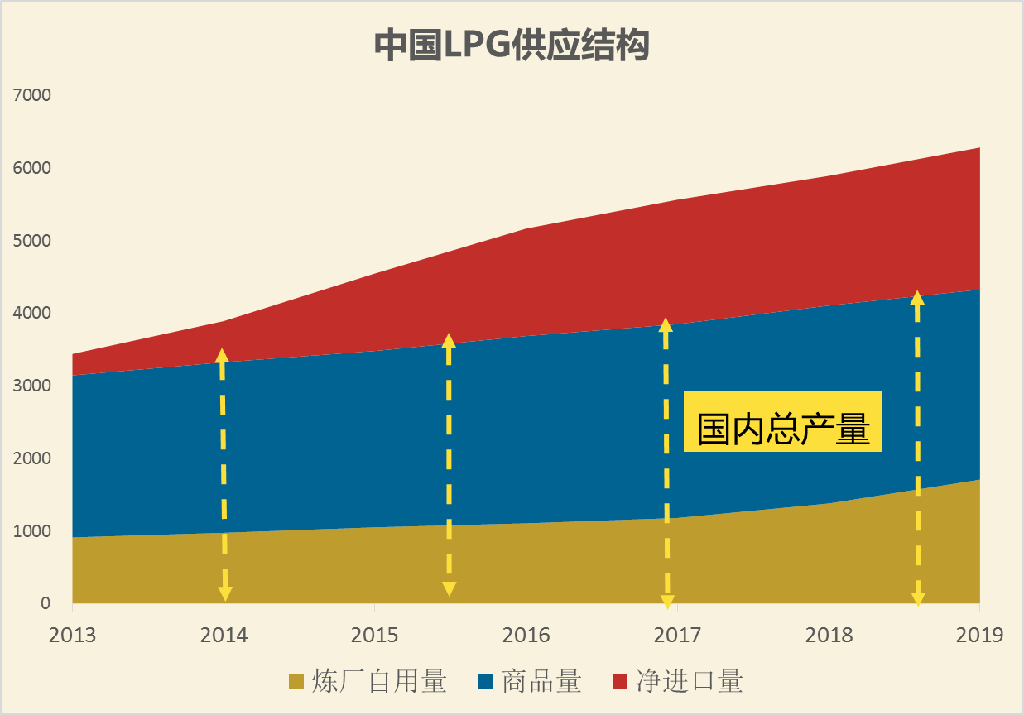
中国LPG市场
2019年，中国LPG供应总量为6280万吨，其中国产量为4330万吨，净进口量为1960万吨。

Slide 9
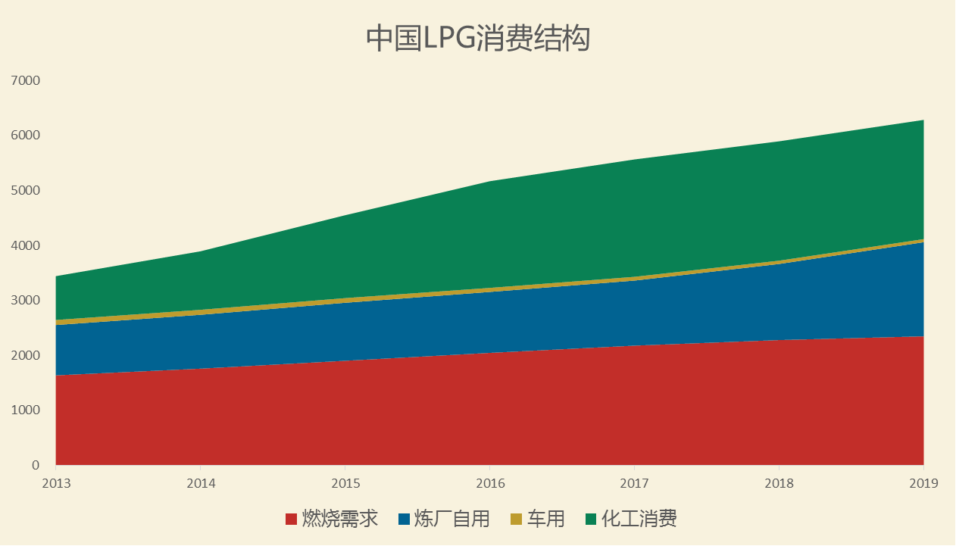
中国LPG市场
2019年，中国LPG需求总量为6280万吨，其中燃烧需求2350万吨 、炼厂自用1710万吨、车用50万吨和 化工2170 万吨。从消费结构来看，燃烧消费和化工消费占主流。其中，燃烧消费近几年增幅放缓，化工消费快速增长。
Notes:
2019年，

Slide 10
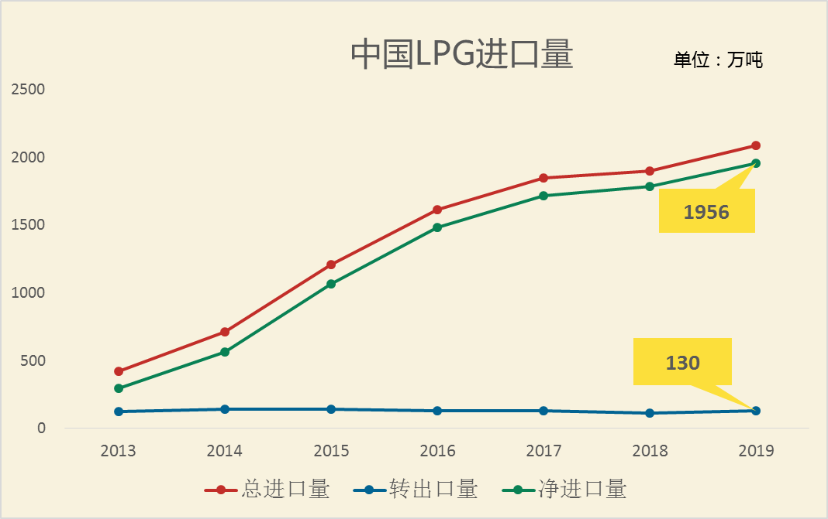
中国LPG市场
进口量逐年增加，2019年总进口量为2086万吨，除了转口130万吨，净进口量为1956万吨。
Notes:
进口量逐年增加，2019年总进口量为2086万吨，除了转口130万吨，净进口量为1956万吨。

Slide 11
全球2019年LPG物流流向
美国
出口：4053万吨
南亚 +东盟
进口：2539万吨
印度：1450万吨
印尼：570万吨
越南：110万吨
泰国、菲律宾：90万吨
远东
中东
进口：3927万吨
中国：1967万吨
日本：1050万吨
韩国：740万吨
台湾地区：170万吨
出口：3960万吨
沙特：800万吨
阿联酋：1000万吨
科威特：460万吨
卡塔尔：1200万吨
伊朗：500万吨
澳洲
出口：285万吨
独联体
出口：880万吨
南美
进口：1159万吨
欧洲
非洲
进口：1840万吨
出口：750万吨
阿尔及利亚：640万吨

Slide 12
全球LPG价格指数
ANSI (Argus/monthly)
CIF ARA
(Argus/daily)
FEI (Argus/daily)
Mt. Belvieu (OPIS/daily)
CP
(Saudi Aramco/monthly)
SP
(Sonatrach/monthly)
CIF MED
(Argus/daily)
12
12
12
数据来源：Argus，SK Gas，中燃LPG事业部整理

Slide 13
运费与物流流向
Baltic = 期租费用+
装卸费用+
燃料费用
Baltic：
RAS TANURA-CHIBA运费评估

Slide 14
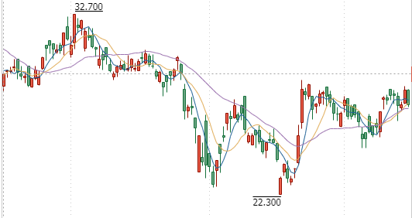
中国燃气控股有限公司
—— 是中国最大的跨区域能源服务企业之一
香港联交所主板上市，00384.HK，专注于在中国从事投资、建设、经营、管理城市与乡镇燃气管道基础设施和液化石油气的仓储、运输、销售业务，向居民和工商业用户输送各种燃气，建设及经营压缩天然气/液化天然气加气站，开发与应用石油、天然气及其他新能源等相关技术产品。
截至二零一九年三月三十一日，中国燃气累计共于26个省、市、自治区取得542个拥有专营权的管道燃气项目。并拥有17个天然气长输管道、575座压缩╱液化天然气汽车加气站、一个煤层气开发项目、110个液化气分销公司，1100多个门店，2艘VLGC， 4个5万吨级码头，40万立方储罐，4艘压力船，1个汽车运输队。

